Slide 1
Görüntü işleme teknikleri kullanılarak ekmek doku analizi ve arayüz programının geliştirilmesi
FATIMA BETÜL MEMDUHOĞLU
02200201062

Slide 2
GİRİŞ (INTRODUCTION)
Öz miktarı ve kalitesi yetersiz olan unlardan yapılan ekmekler, küçük hacimli, basık ve düzensiz bir gözenek yapısına sahip olmakta, ayrıca bu tip ekmekler kısa sürede bayatlamaktadır.
Bu yüzden ekmek içi doku dağılımının belirlenmesi, gerek ekmeğin bayatlama süresinin değerlendirilmesinde, gerek ekmek kalitesinin belirlenmesinde kullanılan en önemli parametrelerden biridir.
Gelişen görüntü işleme teknikleriyle birlikte ekmek kalite analizlerinin daha ucuz, hızlı ve güvenilir şekilde yapılabilmesi sağlanmaya çalışılmaktadır.
Kamman’ın yapmış olduğu çalışma sonrasında,
Farklı büyüklükteki gözeneklerin sayılarındaki değişimlerin gözlenmesi ve gözenek büyüklüklerine göre gruplandırılması, uzmanın deneyimine bağlı görsel analizinden kurtarılarak, objektif hale getirilmiştir.
Bu sayede aynı gruptaki gözenekler aynı renkle gösterilerek ilgili ekmek dilimine bakıldığında görsel olarak ta daha iyi bir analiz yapılabilmesi mümkündür.
Sonuçta ekmek kalitesine etki eden faktörleri belirleyebilecek başarılı bir ara yüz geliştirilmiştir.

Slide 3
DENEYSEL METOT (EXPERIMENTAL METHOD)
Veri Kümesi(Dataset)
Çalışmada kullanılan ekmek kesit alan görüntüleri doğrudan ekmek yapım yöntemiyle (AACC 10-10B, AACC, 2000) elde edilmiştir
Farklı işlemler sonucu malzeme fermantasyona bırakılmıştır
Malzeme farklı işlemlerden de geçtikten sonra görüntü işleme için belirlenen iki dilim, bir tarayıcı (CanoScan 4400F, Canon, Japan) aracılığı ile görüntüsü bilgisayara aktarılmıştır.

Slide 4
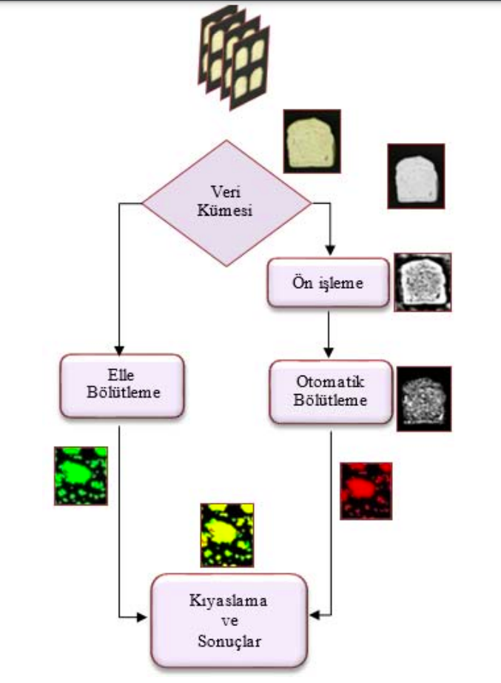
Yöntemler (Methods)
Elde edilen renkli 104 adet ekmek görüntüsü
gri seviye görüntüsüne dönüştürülmüştür.

Slide 5
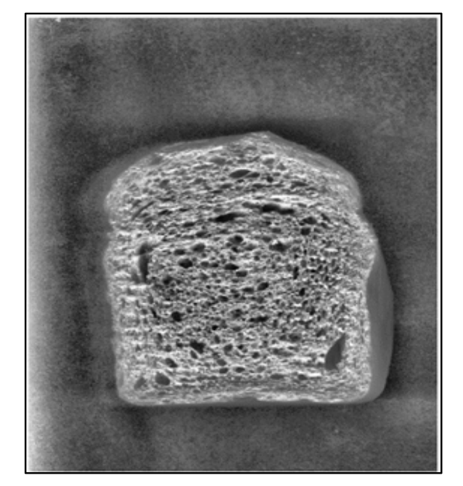
Histogram Germe (Histogram Stretching)
Düşük kontrastlı resimlere uygulanan bir yöntem olup histogramı geniş bir bölgeye yayma mantığına dayanmaktadır.
Ön işlemenin ilk basamağını oluşturan bu yöntem sayesinde gri seviye görüntülerinin kontrastı iyileştirilmiştir.

Slide 6
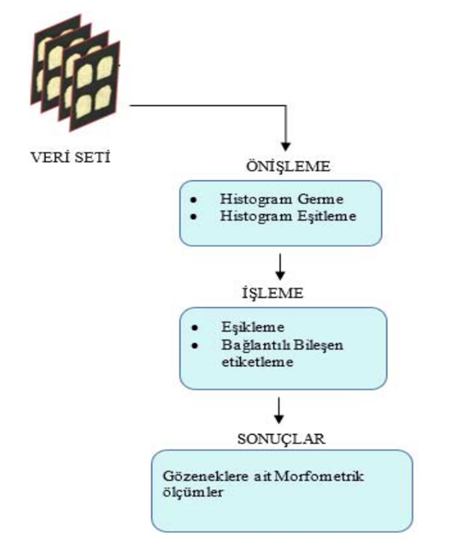
Histogram Eşitleme (Histogram Equalization)
Histogram eşitleme renk değerleri düzgün dağılımlı olmayan görüntüler için uygun bir görüntü iyileştirme metodudur.
Gözeneklerin Otomatik Olarak Bölütlenmesi (Automatic Segmentation of the Cells )
Bu kısımda ön işlemeden geçip, işlemeye hazır hale gelen görüntüler öncelikle otsu yöntemiyle eşiklenerek ikili görüntü haline dönüştürülmüştür.

Slide 7
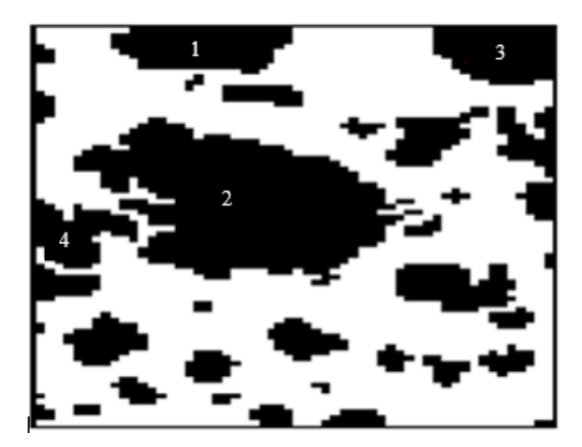
Bağlantılı Bileşen Etiketleme İle Gözenek Etiketleme
İkili görüntü haline gelen bölütlenmiş gözenek görüntülerine Bağlantılı Bileşen Etiketleme (BBE) yöntemi uygulanmıştır.
BBE siyah-beyaz görüntüler üzerine uygulanmakta olup birbiri ile 4’lü ya da 8’li komşuluğa sahip piksellerin bir grup içerisinde toplanmasını sağlayan bir işlemdir.
BBE sayesinde şekilce, büyüklükçe birbirinden ayrı olan gözeneklerin ortak özelliği olan birbirine bağlı aynı renk piksellerden oluşmasıdır.
Böylelikle bağlı olan her bir piksel grubu bir değeri ile etiketlenmiş ve bu grubu oluşturan piksellerin koordinatları kaydedilmiştir.

Slide 8
SONUÇLAR VE TARTIŞMALAR (RESULTS AND DISCUSSIONS)
Yapılan çalışmada bölütlenen ekmek dokusuna ait toplam gözenek sayısı, toplam gözenek alanı, yoğunluk (toplam gözenek sayısı/toplam ekmek alanı), ortalama gözenek alanı (toplam gözenek alanı/toplam gözenek sayısı), boşluk oranı (toplam gözenek alanı/toplam ekmek alanı) gibi morfometrik parametreler elde edilmiştir.

Slide 9
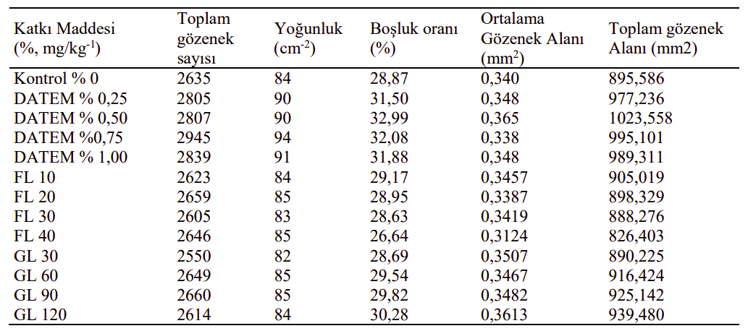
Katkı maddelerinin cinsi ve miktarına bağlı olarak elde edilen parametreler

Slide 10
SONUÇLAR (CONCLUSIONS )
Yapılan çalışmada görüntü işleme teknikleri kullanılarak ekmek gözenekleri bölütlenmiştir. Bu sayede ekmek doku özellikleri belirlenerek katkı maddesinin cinsine, miktarına bağlı olarak ekmek yapısında meydana gelen değişimler ve gözeneklere ait sayısal veriler elde edilerek belirlenmiştir.

